Slide 1
Дипломная работа на тему: «»
Выполнила:
Научный руководитель:

Slide 2
Цель, объект, предмет
Целью исследования является разработка стратегии реорганизации Холдинга «СТС МЕДИА».
Объектом исследования является деятельность Холдинга «СТС МЕДИА».
Предметом исследования выступает процесс разработки стратегии реорганизации предприятия.

Slide 3
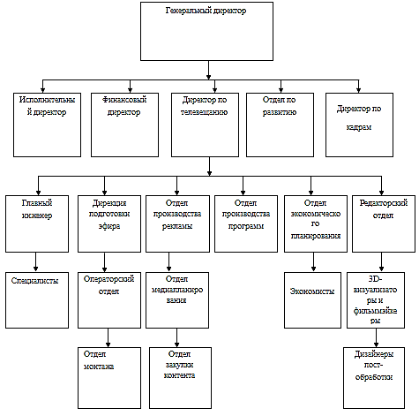
Организационная структура «СТС МЕДИА»

Slide 4
Основные экономические показатели «СТС МЕДИА»
Экономические показатели | 2014 | 2015 | Отклонение 2015/2014
Выручка, тыс. руб. | 268952 | 293915 | 24962,8
Себестоимость, тыс. руб. | 235632 | 249828 | 14195,6
Прибыль, тыс. руб. | 33320 | 35269,8 | 1949,77
Средняя стоимость основных средств, тыс. руб. | 81562,3 | 85490,1 | 3927,8
Численность работников, чел. | 854 | 967 | 113
Фонд заработной платы, тыс. руб., Фзп | 6169,2 | 6224,6 | 55,4
Средняя заработная плата, тыс. руб. | 47,99 | 48 | 0,01
Производительность труда, тыс. руб./год | 2093,3 | 2266 | 172,7
Фондоотдача, тыс.руб. | 3,29 | 3,44 | 0,15

Slide 5
Динамика структуры актива баланса «СТС МЕДИА» за 2014-2015 г.г

Slide 6
Динамика структуры пассива баланса «СТС МЕДИА» за 2014-2015 г.г

Slide 7
Доля «СТС МЕДИА» на рынке телекоммуникационных услуг

Slide 8
Многоугольник конкурентоспособности «СТС МЕДИА» методом «Многоугольник»

Slide 9
Проект реорганизации компании
Цель реорганизации компании – повышение эффективности развития «СТС МЕДИА» на рынке: рост рыночной доли, повышение экономических показателей, повышение лояльности потребителя и сотрудников.
Стратегии реорганизации:
− совершенствование системы работы с персоналом;
− создание PR-отдела;
− совершенствование стратегии;
− совершенствование структуры управления организации;
− совершенствование внешнеэкономической деятельности организации.
Сроки реализации проекта: 2016 год.
Стоимость проекта: 6540 тыс. руб.
Инициатор проекта – генеральный директор «СТС МЕДИА», предложивший идею проекта.
Куратор проекта – ТОП-менеджмент компании «СТС МЕДИА».
Заказчик - будущий владелец и пользователь результатов проекта. Им выступает генеральный директор «СТС МЕДИА».

Slide 10
Инвестор: компания «СТС МЕДИА», банк-партнер ПАО «Сбербанк».
Члены команды управления - руководитель отдела развития, главный бухгалтер, директор отдела кадров.
Заинтересованные лица проекта:
— внутренние (фактические участники) – инициатор проекта, будущие пользователи результата проекта, инвестор, руководитель и команда проекта, поставщики, подрядчики и др.;
— внешние – общественность, опосредованно вовлечённая в проект, органы власти, средства массовой информации, конкуренты, потребительские сообщества и т.д.

Slide 11
Расчет эффективности разработанных мероприятий
Показатель | 2015 | 2016
Выручка | 293914,8 | 402664
Затраты | 249827,6 | 342264
Капитальные вложения (заемные средства) | 0 | 3270
Погашение основного долга |  | 1090
Валовая прибыль | 44087,21 | 59309,5
Проценты по кредиту | 0 | 470,13
Финансовый результат | 44087,21 | 58839

Slide 12
Рентабельность вложений
Поступления за период | 402664,00
Капитальные вложения | 6540,00
Финансовый результат | 58839,00
Рентабельность вложений | 8,99%

Slide 13
СПАСИБО ЗА ВНИМАНИЕ!

